Slide 1
AT TiempoEstimado
2026

Slide 2
Flujo de trabajo global
El proyecto encadena dos procesos principales
Descarga (download_copernicusmarine_data.py): con credenciales CMEMS, recorta en espacio (bbox WGS84 derivado del GeoJSON de área de influencia) productos de oleaje, viento y corriente. Los ficheros .nc se guardan bajo data/raw/ en subcarpetas por tema.
Estimación (calculo_tiempo_estimado.py): para un par origen–destino, lee el último .nc por tema en cada carpeta, extrae variables en el punto de partida (barco) y aplica un modelo heurístico de velocidad efectiva y tiempo de travesía. Puede ejecutarse como API HTTP o en línea de comandos.

Slide 3
area_influencia.geojson
.env credenciales CMEMS
download_copernicus_marine_data.py
Copernicus Marine subset (NetCDF por tema/AOI)
data/raw/marine_oleaje/*.nc
data/raw/marine_viento/*.nc
data/raw/marine_corriente/*.nc
calculo_tiempo_ estimado.py
JSON
ETA, distancia, tiempo

Slide 4
download_copernicusmarine_data.py
Propósito: automatizar descargas mediante la API Python copernicusmarine, con salida NetCDF por tema
Entrada | Descripción
area_influencia.geojson | Geometría del área de influencia. Se proyecta a EPSG:4326 y se usa la caja envolvente (min/max lon y lat). La API subset solo admite rectángulo, no recorte poligonal exacto.
.env | Credenciales COPERNICUS_USERNAME / COPERNICUS_PASSWORD y opciones de variables y ventana temporal.

Slide 5
Temas configurados (THEMES)
Cada tema define carpeta de salida, variables de entorno para sobreescribir dataset/variables y valores por defecto del catálogo CMEMS
Carpeta | Dataset por defecto (dataset_id) | Variables por defecto (resumen) | Fuente
marine_oleaje | cmems_mod_glo_wav_anfc_0.083deg_PT3H-i | VHM0, alturas significativas | https://data.marine.copernicus.eu/product/GLOBAL_ANALYSISFORECAST_WAV_001_027/services
marine_viento | cmems_obs-wind_glo_phy_nrt_l3-metopb-ascat-des-0.125deg_P1D-i | wind_speed, eastward_wind, northward_wind, wind_to_dir | https://data.marine.copernicus.eu/product/WIND_GLO_PHY_L3_NRT_012_002/services
marine_corriente | cmems_mod_glo_phy-cur_anfc_0.083deg_P1D-m | uo, vo, zos, thetao | https://data.marine.copernicus.eu/product/GLOBAL_ANALYSISFORECAST_PHY_001_024/services

Slide 6
Variables de entorno relevantes
Variable | Rol
COPERNICUS_USERNAME / COPERNICUS_PASSWORD | Obligatorias para subset.
MARINE_WAVE_DATASET_ID, MARINE_WIND_DATASET_ID, MARINE_CURRENT_DATASET_ID | Sustituyen el dataset_id por defecto del tema.
MARINE_WAVE_VARIABLES, MARINE_WIND_VARIABLES, MARINE_CURRENT_VARIABLES | Lista separada por comas; debe coincidir con el dataset elegido.
MARINE_DAYS_BACK | Días hacia atrás desde “ahora” para start_dt (por defecto 1).
MARINE_AOI_GEOJSON | Ruta alternativa al GeoJSON del área de influencia.

Slide 7
calculo_tiempo_estimado.py
Propósito: estimar tiempo de navegación entre dos posiciones WGS84 usando condiciones marinas leídas de los últimos NetCDF descargados y un modelo de velocidad sobre el agua.
En cada petición se toma el fichero .nc más reciente (por fecha de modificación) en:
Ruta | Uso
data/raw/marine_oleaje/ | Altura de ola significativa
data/raw/marine_viento/ | Viento: magnitud (escalar o módulo u,v) y metadatos de dirección (wind_nc_variable).
data/raw/marine_corriente/ | Componentes de corriente (uo/vo preferentes) para proyectar sobre la ruta.

Slide 8
Conceptualmente el modelo hace:
Calcula la distancia geodésica entre las coordenadas (Haversine).
Obtiene el rumbo de navegación.
Consulta datos marinos recientes del Copernicus Marine Service.
Proyecta corriente, viento y oleaje sobre la dirección de la ruta.
Ajusta la velocidad base del barco.
Calcula el tiempo estimado de navegación.

Slide 9
Visión general
El programa calcula cuántas horas (y minutos) podría tardar un barco en ir del punto A al punto B.
No hace enrutamiento costa a costa: usa una distancia Haversine y una velocidad efectiva que combina velocidad base, corriente a favor/en contra, y penalizaciones por oleaje y viento.
Entradas
lat/lon (A,B)
estimate_conditionsoleaje, viento, corriente(último .nc por carpeta)
estimate_travel_time (V)

Slide 10
Entradas y datos
Entrada | Uso
start_lat, start_lon | Punto A (origen / barco). Aquí se interpolan oleaje, viento y corriente (vecino más cercano en la rejilla NetCDF).
end_lat, end_lon | Punto B (destino). Solo para distancia, rumbo inicial y proyección de la corriente sobre la dirección A→B.
boat_speed_kts (opcional) | Sustituye la velocidad base por defecto del modelo (nudos).
Archivos .nc en data/raw/ | El fichero más reciente por carpeta: marine_oleaje, marine_viento, marine_corriente.
Variables de entorno MARINE_* | Ajustan coeficientes del modelo (penalizaciones, velocidad mínima, base).

Slide 11
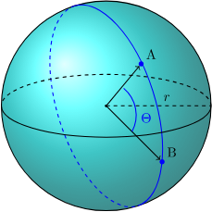
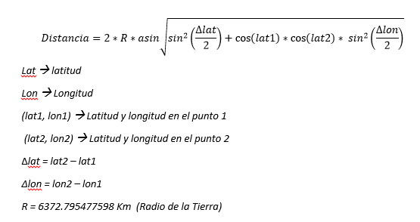
Distancia entre A y B (Haversine)
Se calcula la distancia del arco de gran círculo sobre una esfera de radio R = 6371 km.
El resultado en km se convierte a millas náuticas dividiendo por 1,852.

Slide 12
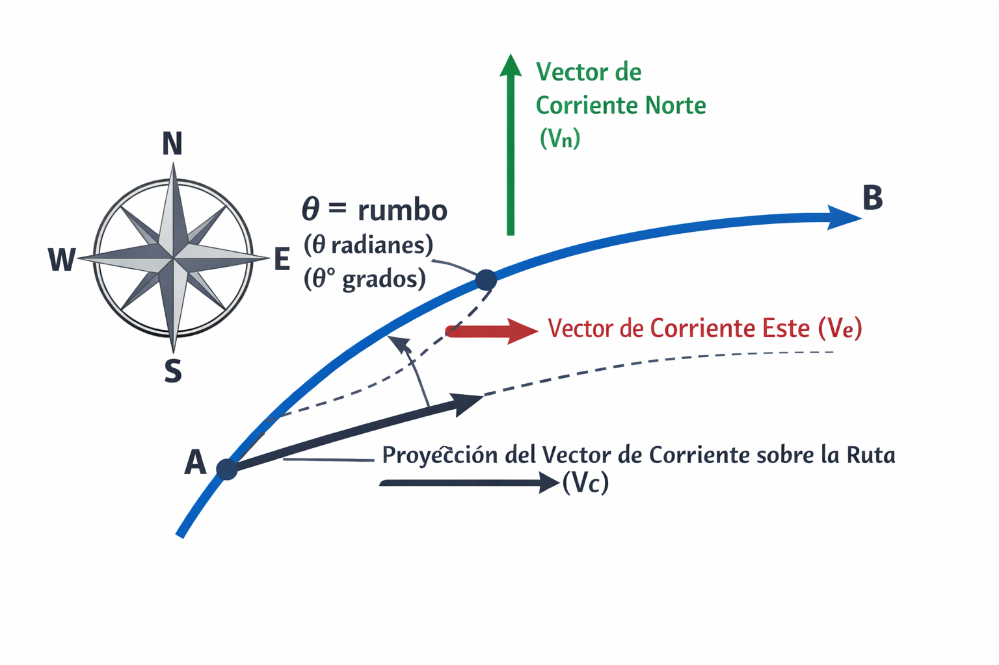
Rumbo inicial (bearing)
El rumbo desde A hacia B (en radianes, luego grados 0–360°) se usa para proyectar el vector de corriente (este, norte) sobre la dirección de la ruta.

Slide 13
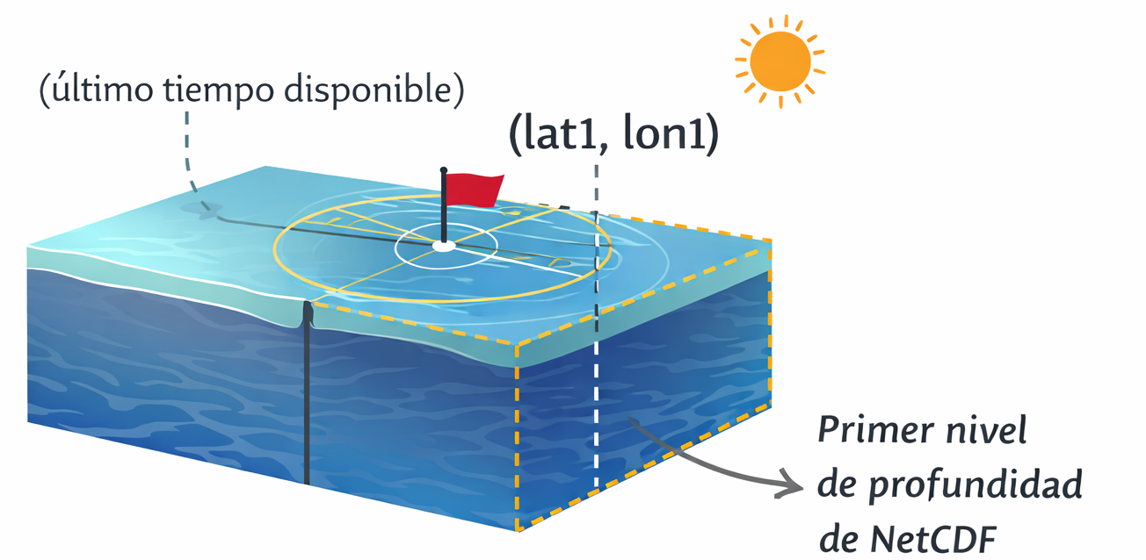
Condiciones en el punto de partida
Todas las magnitudes marinas se leen en (lat1, lon1), último tiempo disponible en el NetCDF, y en profundidad se toma el primer nivel si hay dimensión vertical.
Oleaje: altura significativa (VHM0) en metros.
Viento: magnitud en m/s y nudos mediante variable escalar
Corriente: componentes uo, vo

Slide 14
Velocidad efectiva (nudos)
Primero se convierte la corriente a lo largo de la ruta a nudos (1 m/s ≈ 1,94384 kn). Luego se aplican penalizaciones lineales
V_{eff} = V_{base} + V_{curr} − P_{wave} − P_{wind}
V_{base} es la velocidad base en nudos (MARINE_BASE_SPEED_KTS o la velocidad del barco si se indica). Finalmente:
V_{final} = max(V_{eff}, MARINE_MIN_SPEED_KTS)

Slide 15
Composición conceptual de la velocidad (nudos)
Base
+
Corriente
-
Oleaje
-
Viento
=
V
Tiempo de travesía
tiempo (horas) = distancia_nm / V_{final}

Slide 16
Parámetros por defecto
ímbolo / variable | Significado | Valor por Defecto
MARINE_BASE_SPEED_KTS | Velocidad base del barco (kn) | 12
MARINE_WAVE_PENALTY_KTS_PER_M | Kn restados por metro de altura de ola | 1.0
MARINE_WIND_PENALTY_KTS_PER_MPS | Kn restados por m/s de viento | 0.5
MARINE_MIN_SPEED_KTS | Velocidad efectiva mínima (kn) | 3
Factor 1,94384 | m/s de corriente → nudos

Slide 17
Modelo Resumido
Distancia Haversine entre A y B → nm y km.
Rumbo inicial A→B → para proyectar corriente.
Leer NetCDF en A: ola (m), viento (m/s) y u,v de corriente (m/s).
Corriente a lo largo de ruta en m/s; pasar a kn.
Velocidad efectiva = base + corriente − penalización ola − penalización viento; aplicar máximo con mínimo.
Tiempo = distancia / velocidad final
Resultado Exponer JSON con desglose y metadatos.

